Slide 1
Mitgliederversammlung und Klassenelternvertreterinnen-forum
18.10.2018
AHS Korneuburg

Slide 2
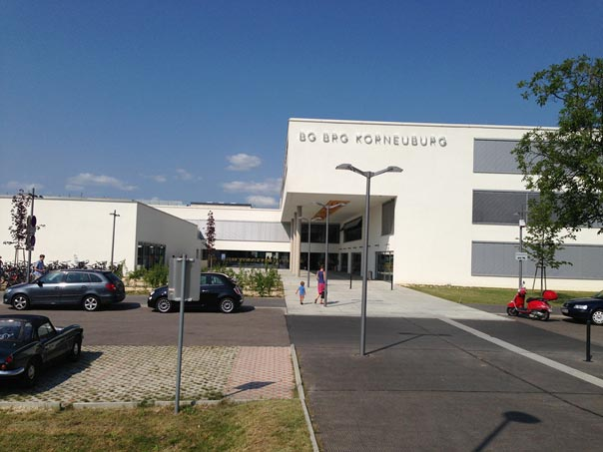
13 Jahre
1
Direktor
ca.700
SchülerInnen
rund 1000
Eltern
29
Klassen
>75
Lehrer
Innen

Slide 3
Bericht des Obmannes

Slide 4
Who is who?

Slide 5
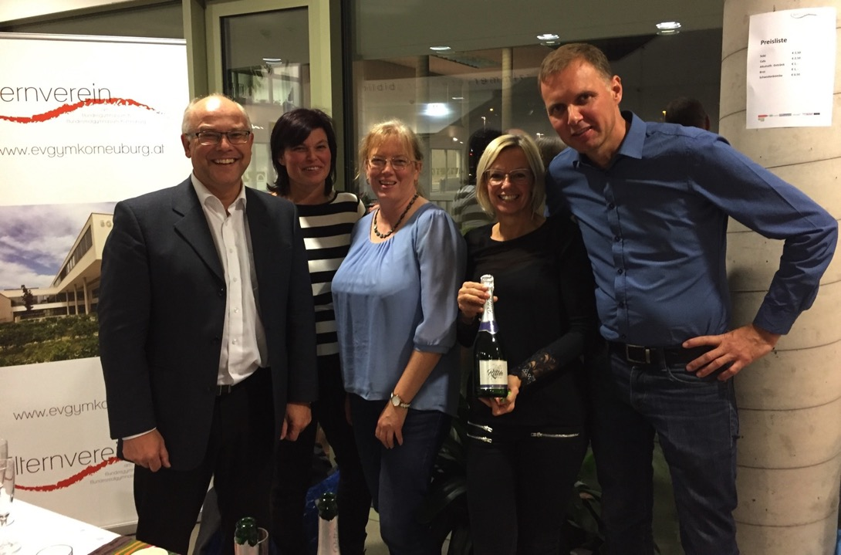

Slide 6
Was macht der Elternverein ....?

Slide 7
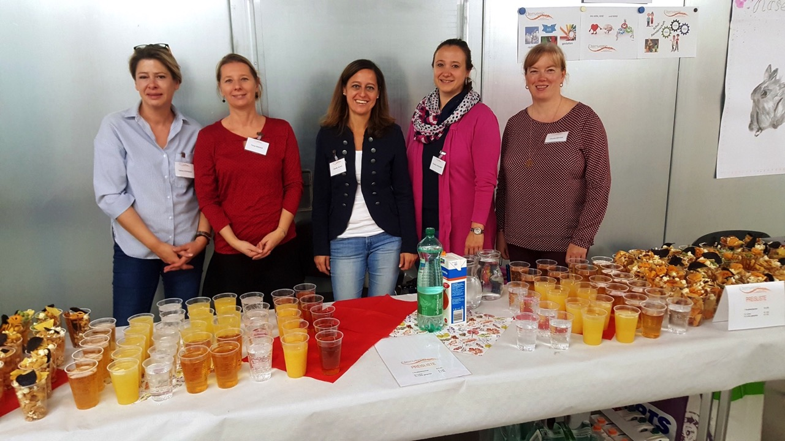

Slide 8
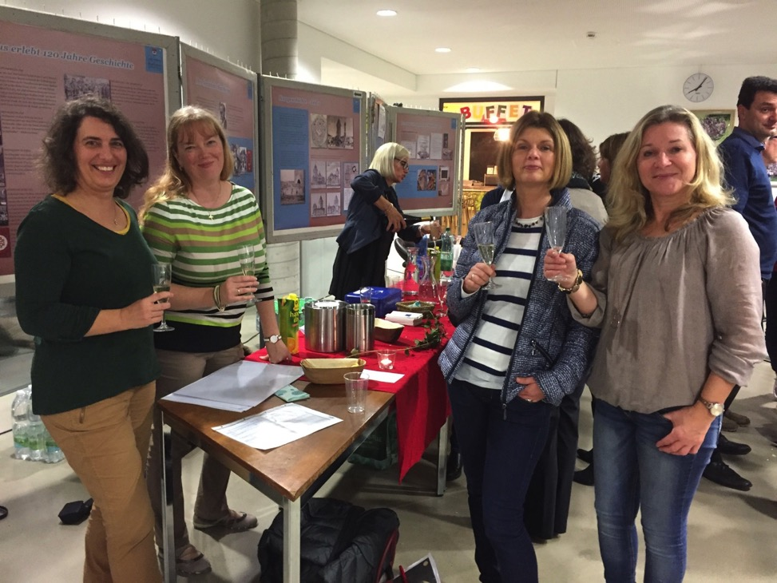

Slide 9
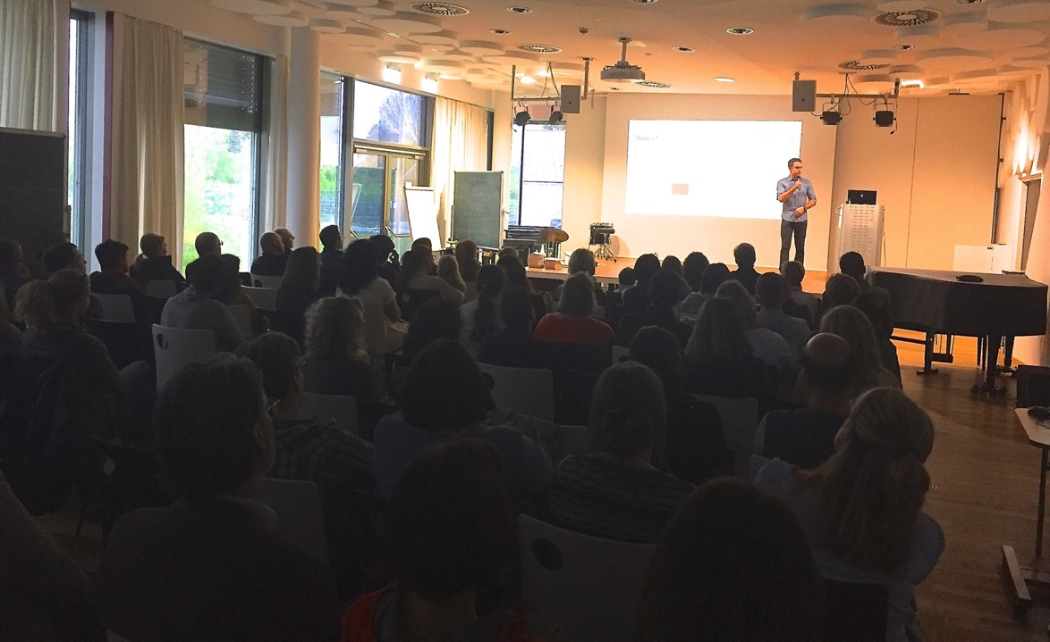

Slide 10
Was macht der Elternverein
mit seinem ....?

Slide 11
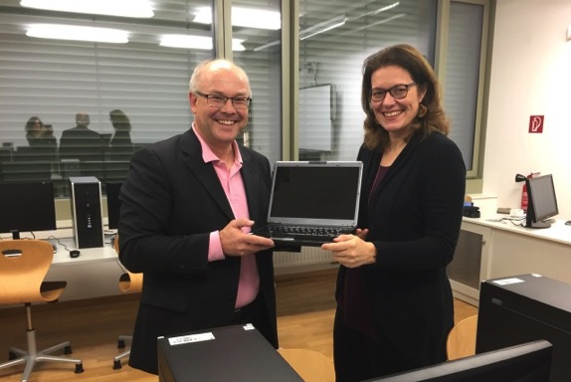
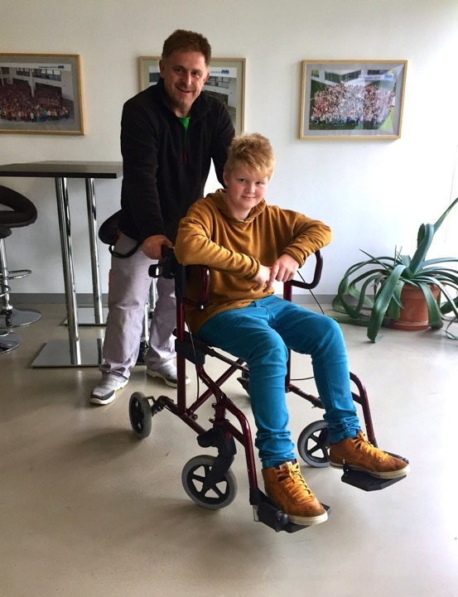
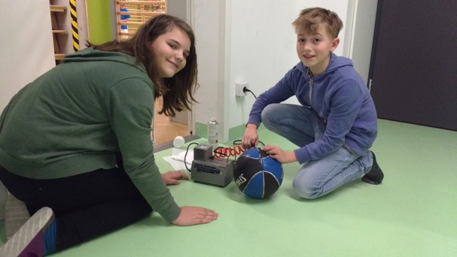

Slide 12
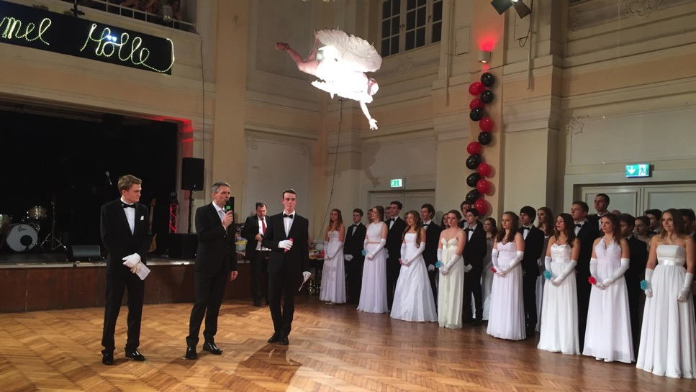
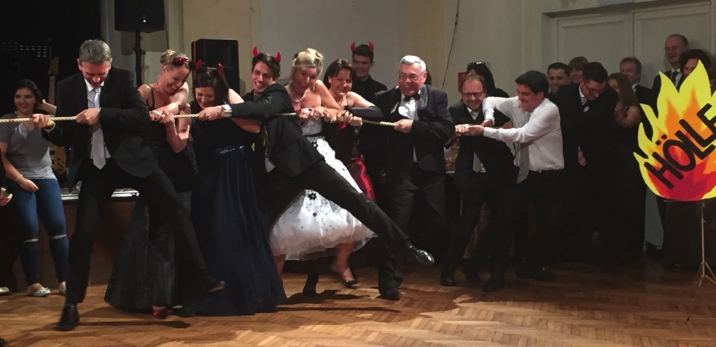

Slide 13
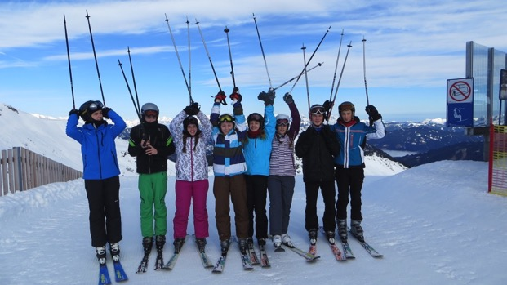
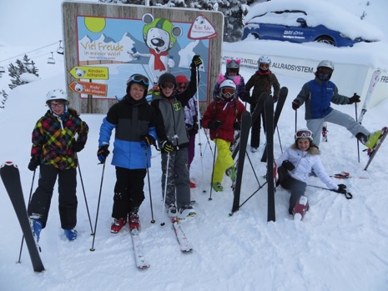
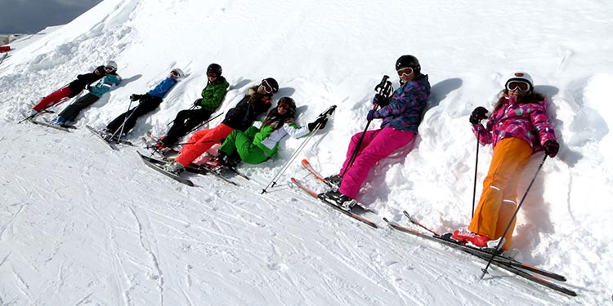

Slide 14
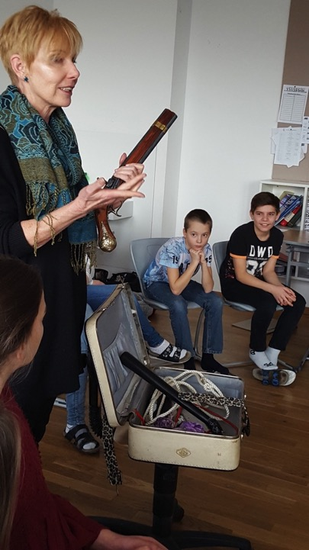
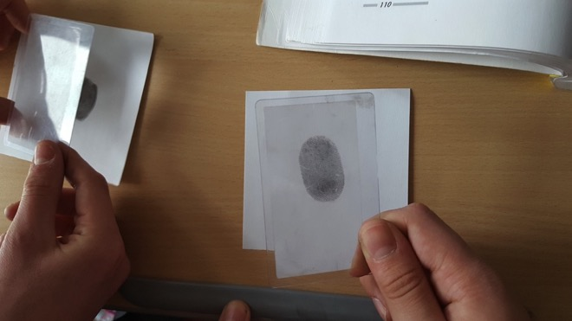
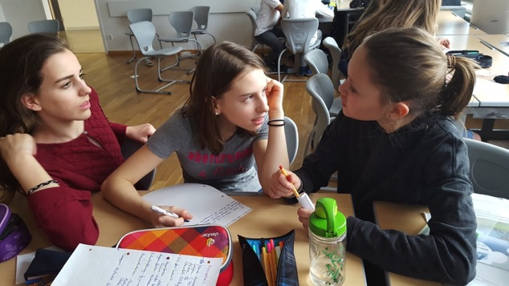

Slide 15
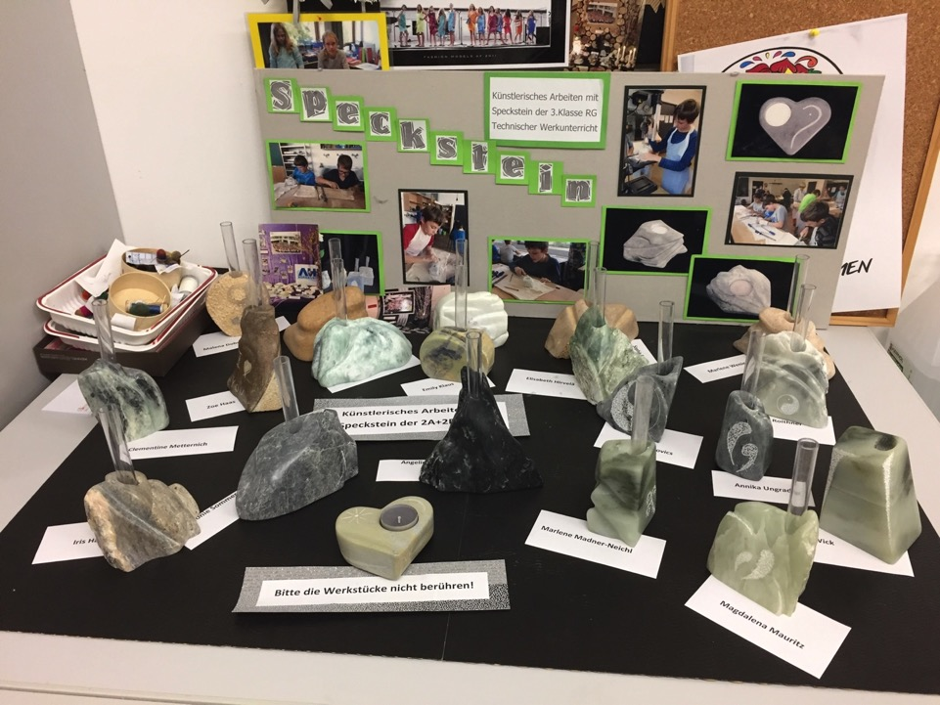

Slide 16
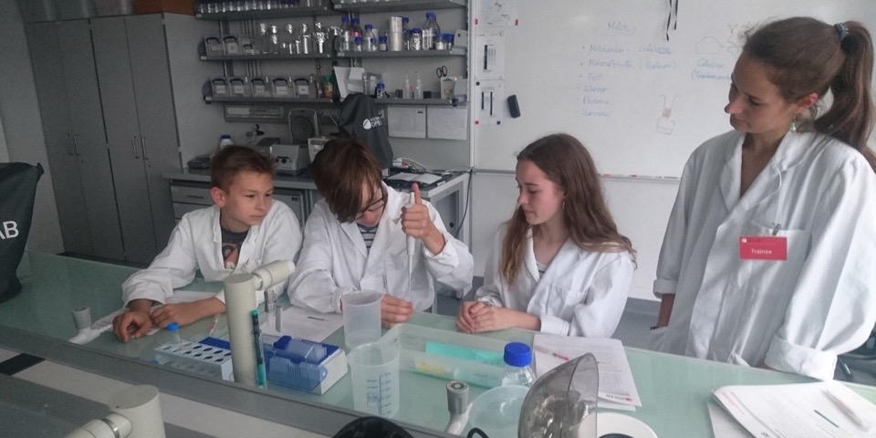
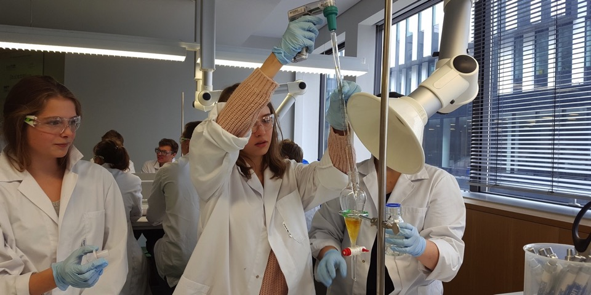

Slide 17
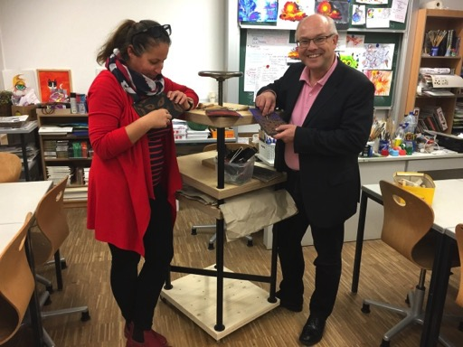
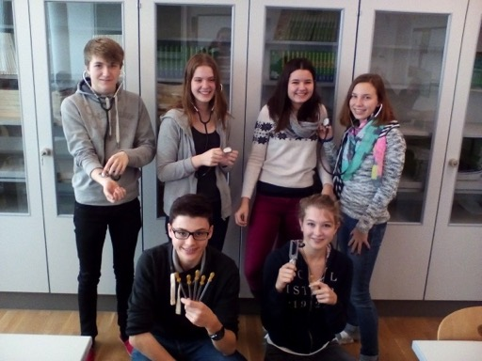
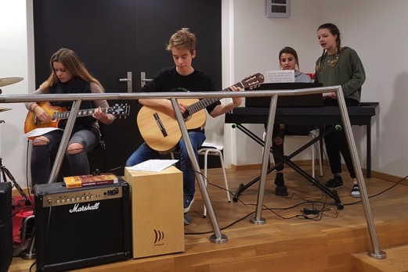
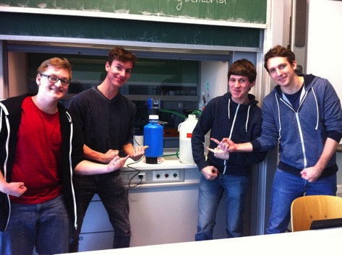

Slide 18
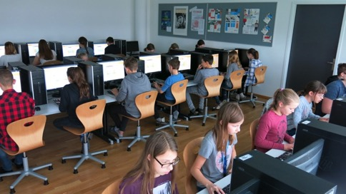
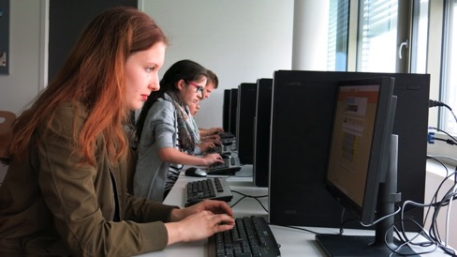
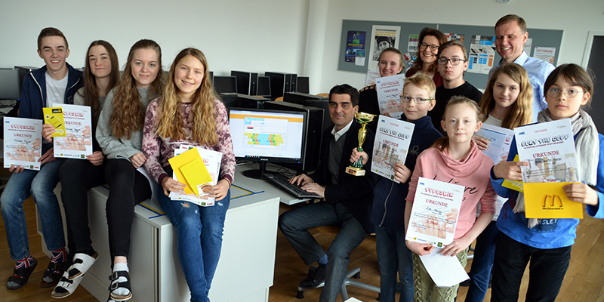

Slide 19
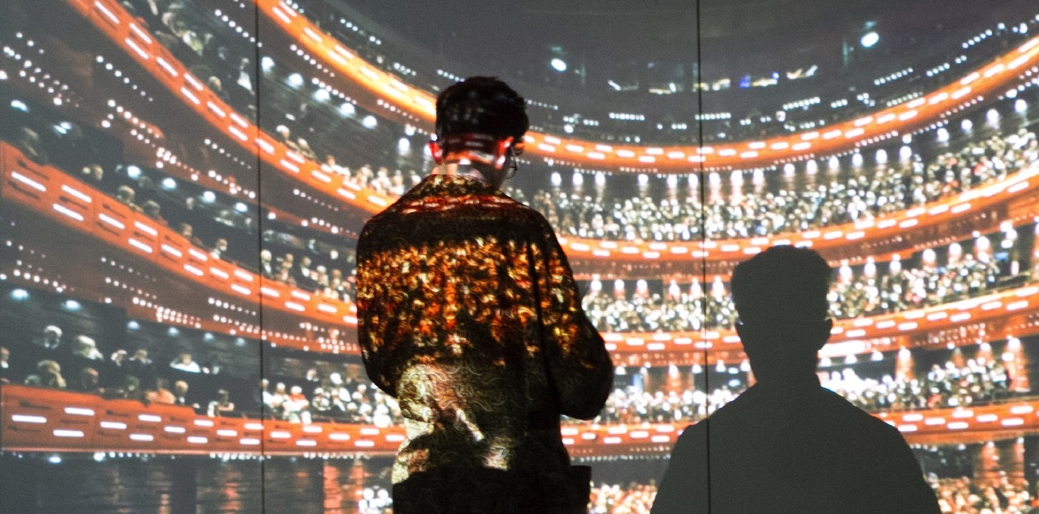

Slide 20
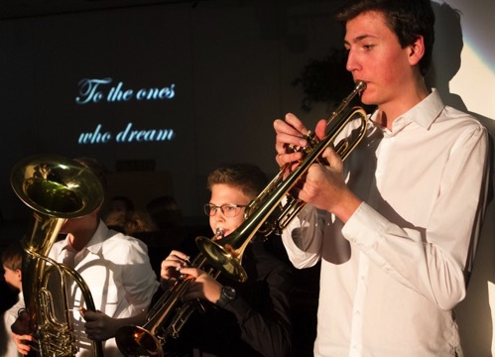
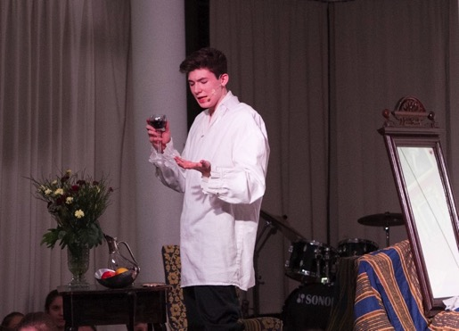
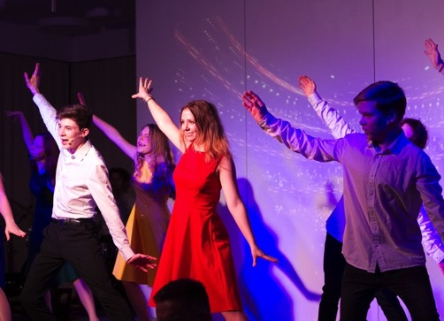
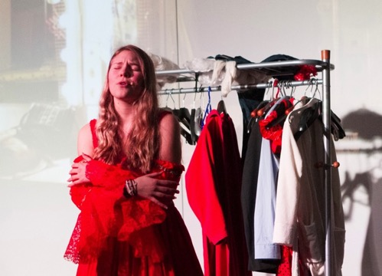

Slide 21
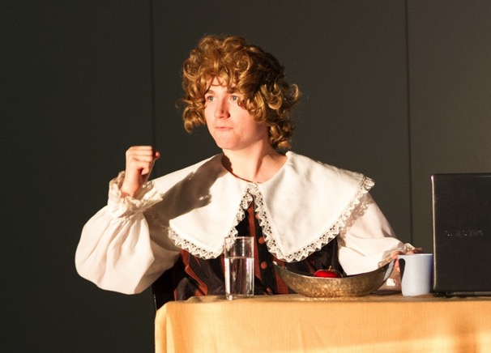
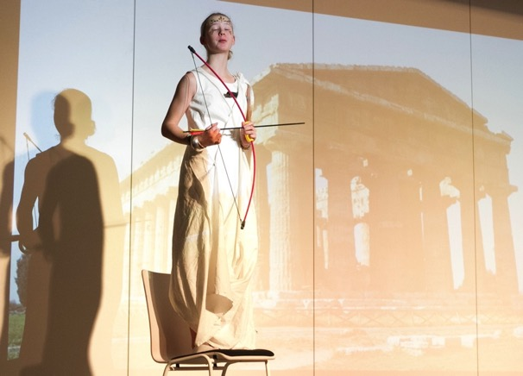
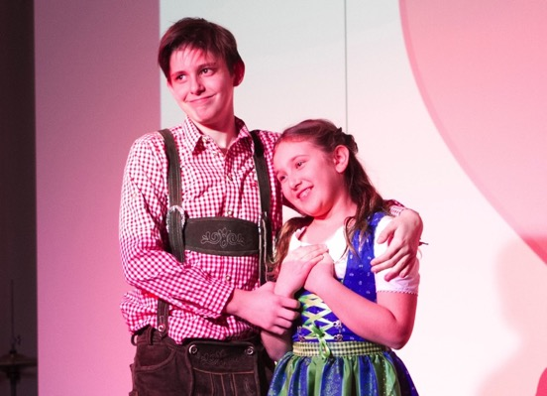
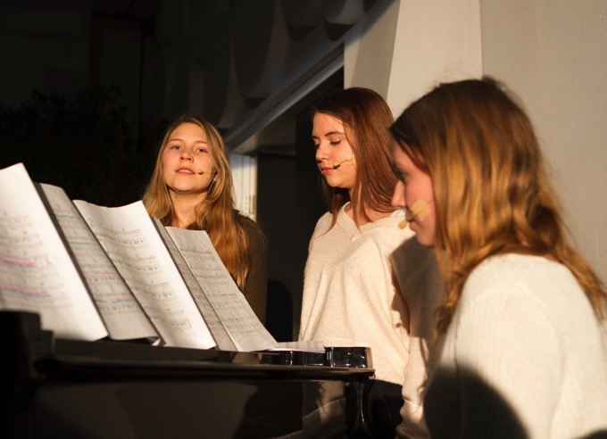

Slide 22
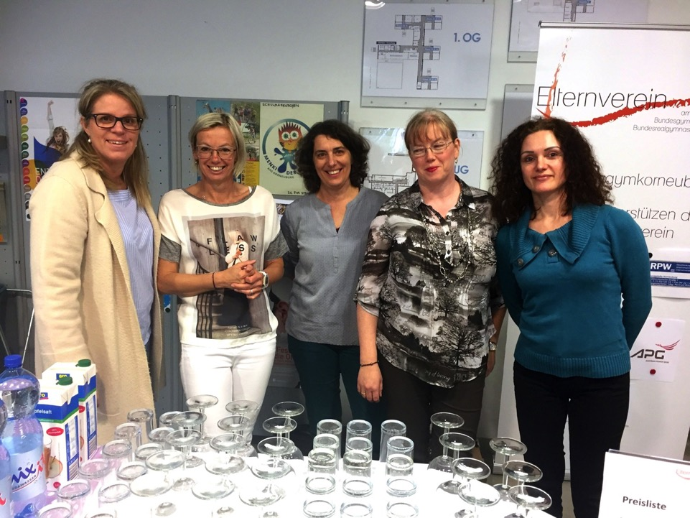

Slide 23
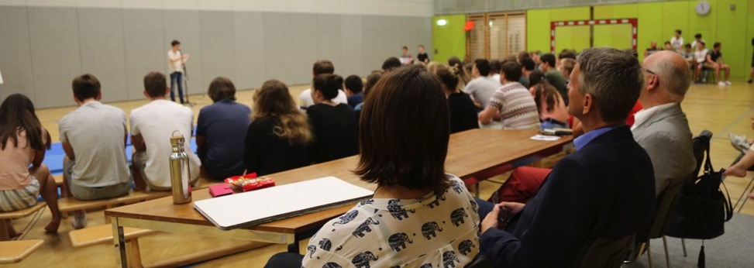
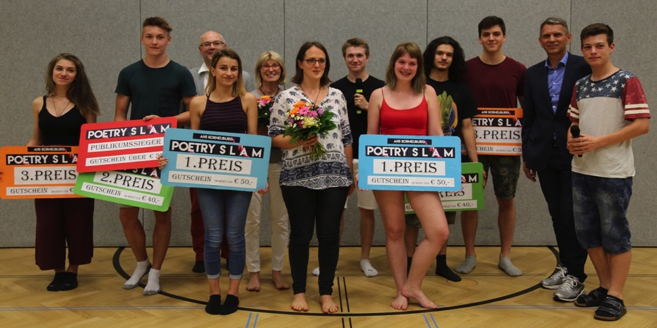

Slide 24
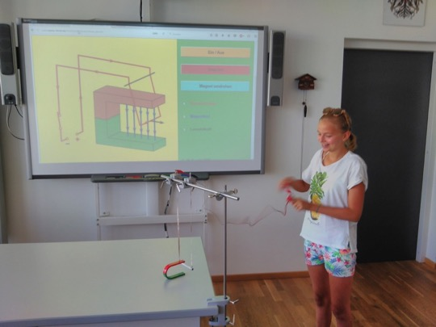
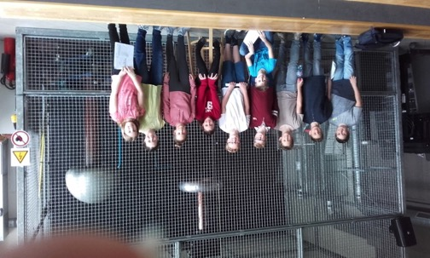
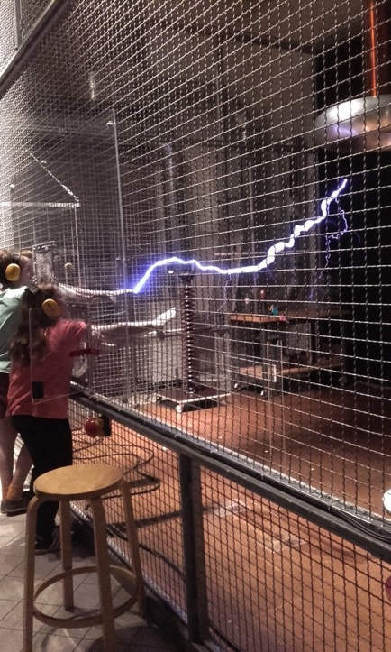
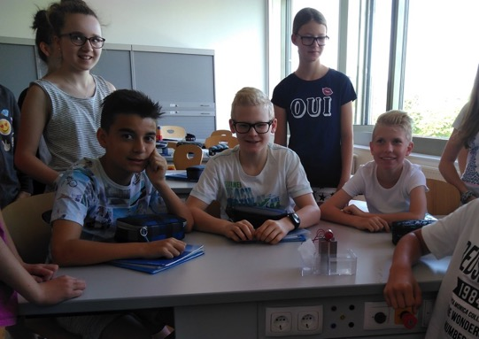

Slide 25
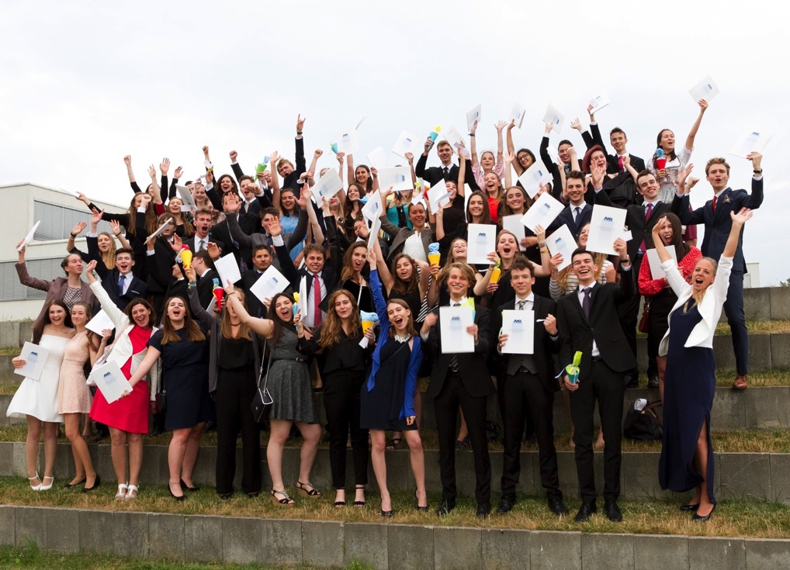

Slide 26
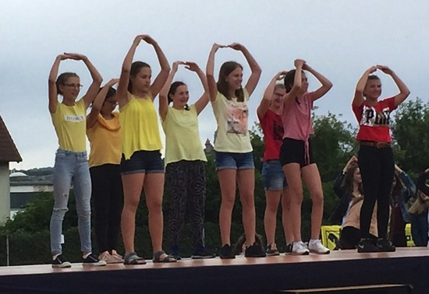
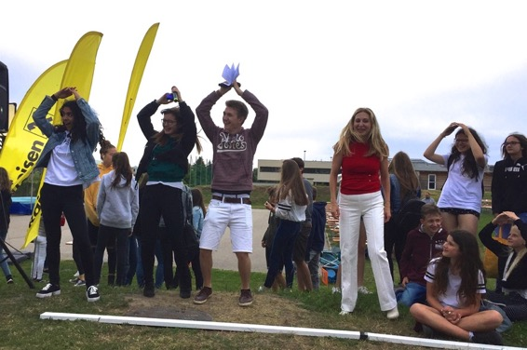
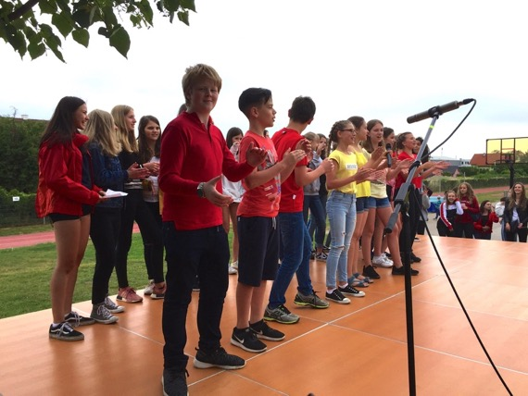
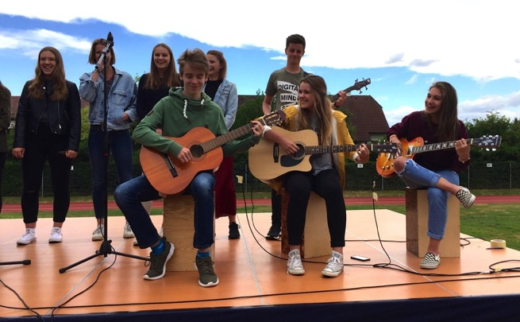

Slide 27
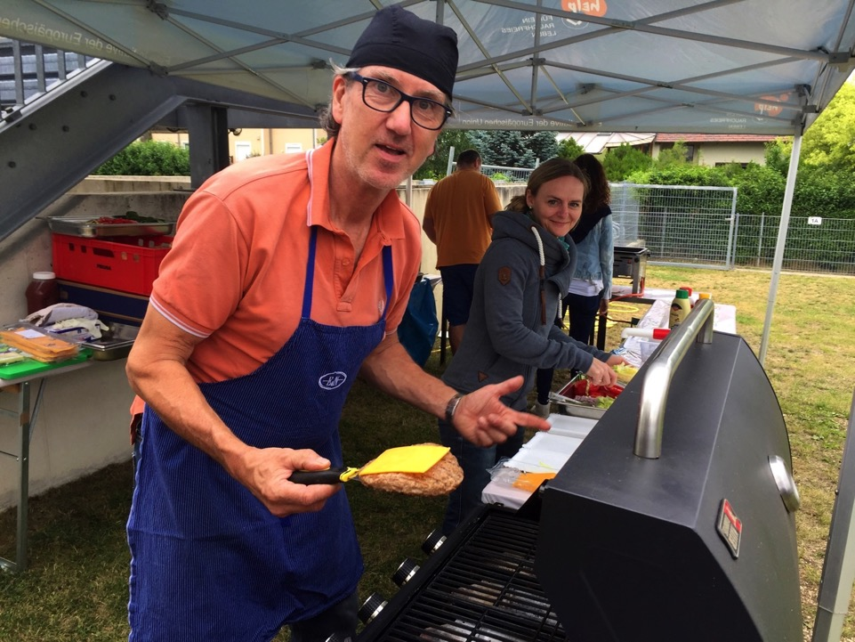

Slide 28
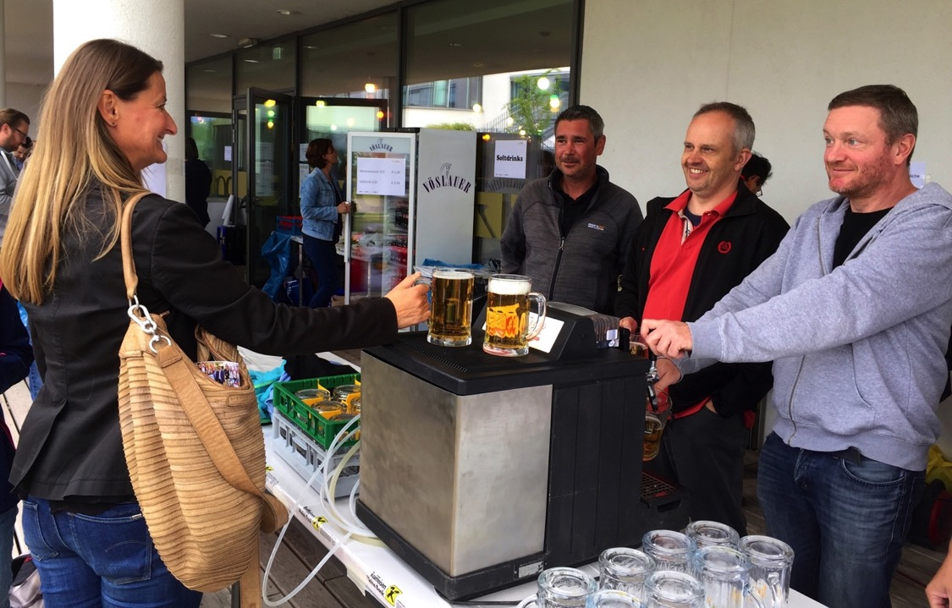

Slide 29
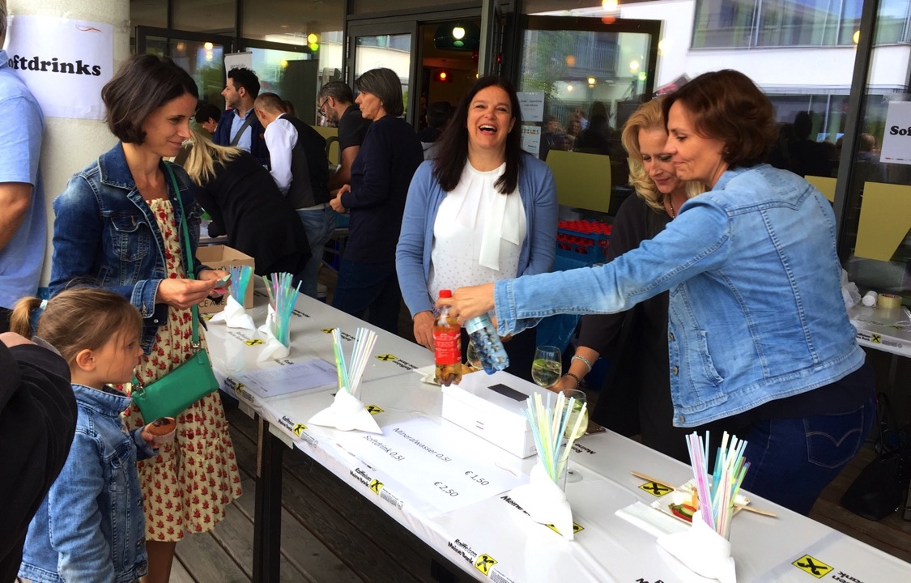

Slide 33
Wir haben
– so gut wir konnten –
hoffentlich vieles
richtig gemacht.

Slide 34
Homepage
www.evgymkorneuburg.at

Slide 35
Schulgemeinschaftsausschuss
Elternverein
Aufbau
Vorstand
Beauftragte
Rechnungs-prüfer
Schieds-gericht
Klassenelternvertreterforum
Mitgliederversammlung

Slide 36
Schul-
parnterschaft
Schüler
Lehrer
Eltern

Slide 37
Mit
-gestalten
-reden
-entscheiden

Slide 38
Unsere Leistungen für die Schule
Mitgliedschaft
macht uns erst möglich!

Slide 41
Bericht Kassier und Rechnungsprüfer

Slide 44
Entlastung & Neuwahl des Vorstandes

Slide 45
Budget 2018/19 - KassierIn

Slide 46
Insgesamt € 13.000,-

Slide 47
Ausblick auf das Vereinsjahr 2018/19

Slide 48
Jahresplanung 2018/19
Zeit | Vorhaben
18.10.2018 | Mitgliederversammlung & KEVF
09.11.2018 | Tag der offenen Tür
13.11.2017 | 1. SGA Sitzung
22.11.2017 | Elternsprechtag
26.01.2019 | Schulball
März 2019 | 2. SGA-Sitzung (ev. KEVF)
April 2018 | Vortragsveranstaltung
>> Engagierte Eltern suchen und finden,
die die Ideen weitertragen <<

Slide 49
Themen SGA und Allfälliges

Slide 52
Weitere ...
Fragen,
Anmerkungen,
Beschwerden,
Lobpreisungen

Slide 53
Mit HIRN, HERZ
und HAND

